Slide 1
Smart Grids
Roma, L'energia per i cittadini di domani , 4 Maggio 2011
Livio Gallo

Slide 2






La filiera industriale del settore elettrico
GENERAZIONE
VENDITA
ALL’INGROSSO
TRASMISSIONE
E DISPACCIAMENTO
DISTRIBUZIONE
& MISURA
VENDITA
AL DETTAGLIO
L’energia primaria è trasformato in energia elettrica e immessa nella rete nazionale | L’energia elettrica è venduta sul mercato all’ingrosso, tramite la borsa dell’energia o i contratti bilaterali | L’energia elettrica è trasmessa attraverso la rete nazionale dai punti di immissione fino alle cabine di riconsegna ai distributori locali | L’energia elettrica è trasformata da alta a media/bassa tensione e distribuita fisicamente ai clienti finali. Il distributore locale è inoltre responsabile delle attività di misura dei consumi | Attività commerciali legate alle attività di gestione delle relazioni con il cliente finale (CRM), raccolta dei pagamenti (fatturazione e gestione del credito), e gestione dei flussi logistici
Impianti di generazione tradizionali e rinnovabili | Contratti bilaterali Borsa dell’energia elettrica | Trasmissione Dispacciamento | Monopolio naturale Codice di rete | Liberalizzazione del mercato
DESCRIZIONE
FOCUS
Fasi “tecnologiche”
Fasi “economiche”

Slide 3
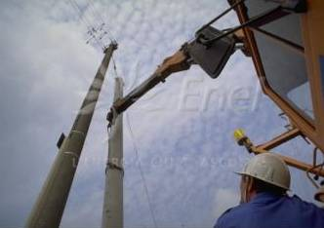

Innovazione per le Reti Elettriche
Obiettivi e driver strategici
Driver Esterni
Driver per i distributori
Obiettivi Copenhagen, EU 20-20-20 e Terzo Pacchetto Energia
Andamento della domanda elettrica
Efficienza energetica
Incremento di produzione da fonti
rinnovabili
Liberalizzazione del mercato
Rinnovo delle infrastrutture elettriche
Qualità e sicurezza del servizio elettrico
Gestione dei flussi di energia e integrazione delle fonti rinnovabili
Abilitare la partecipazione attiva dei clienti
Efficienza energetica
Abilitare nuove tecnologie (ad es. Mobilità elettrica)
Formazione nuove professionalità
Infrastruttura elettrica flessibile agli scenari futuri
Ruolo strategico della rete come fattore abilitante
del nuovo scenario grazie alle
Smart Grids

Slide 4
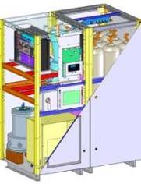
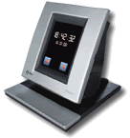
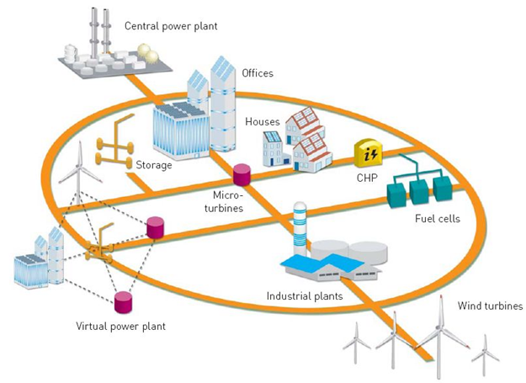
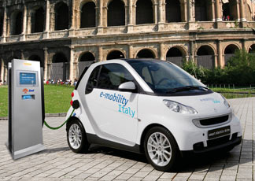

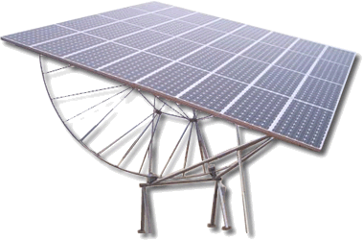
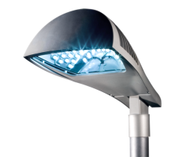
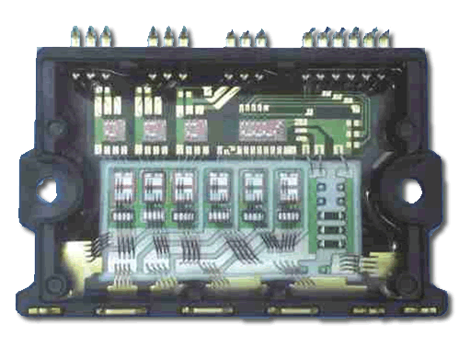
Smart Grids
La visione e i benefici
Storage and Plug & Play
technologies
Multi-directional ‘flows’ management
End user real time
information and participation
Electric Vehicle
Central and distributed
Intelligence
Central and distributed
resources integration
LED Public Lighting
Smart equipments and power electronics

Slide 5
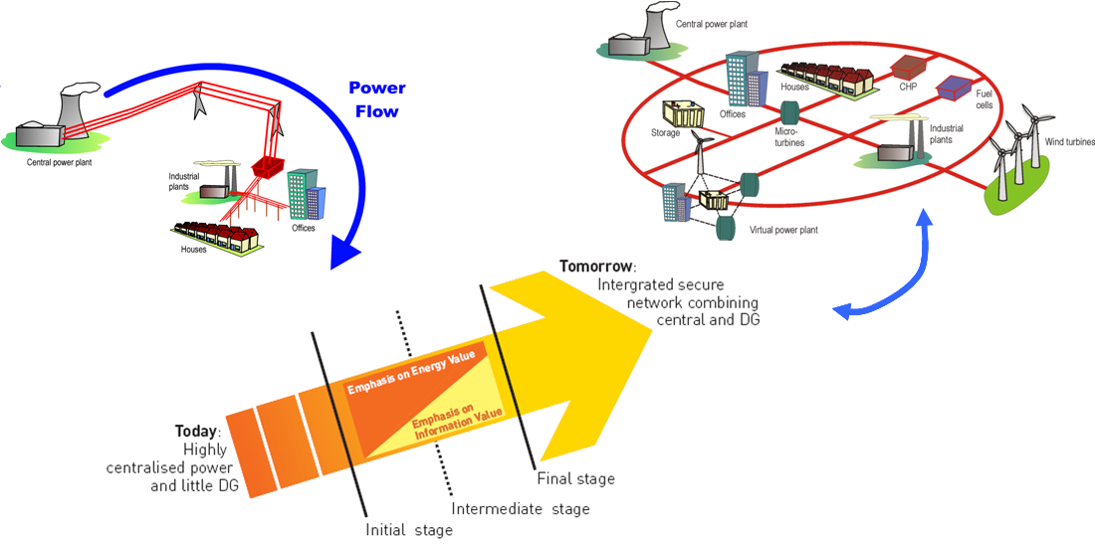
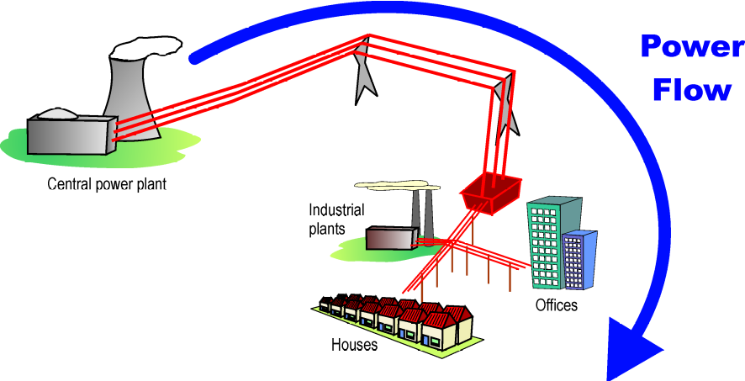
Verso la Rete Elettrica del Futuro
Smart Grids
La Rete Elettrica “intelligente” come infrastruttura chiave per abilitare una significativa crescita delle fonti rinnovabili

Slide 6

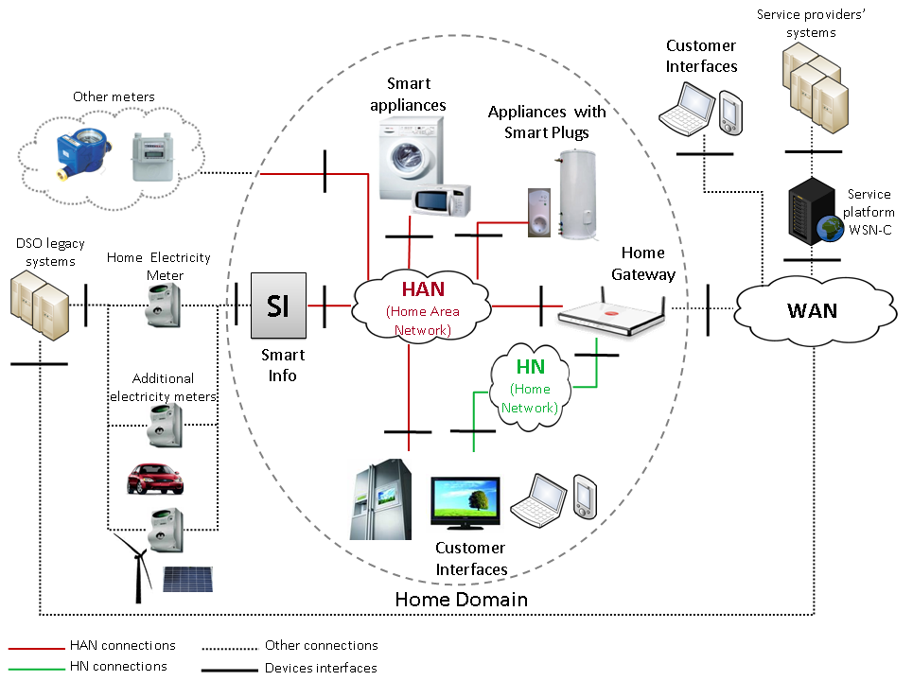
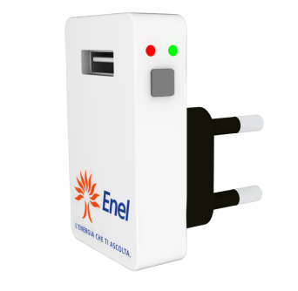
Strumenti per l’efficienza energetica
Definizione di una piattaforma di comunicazione aperta e accessibile a tutti come strumento per lo sviluppo di servizi di domotica e di efficienza energetica

Slide 7
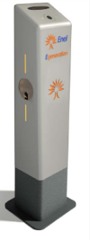
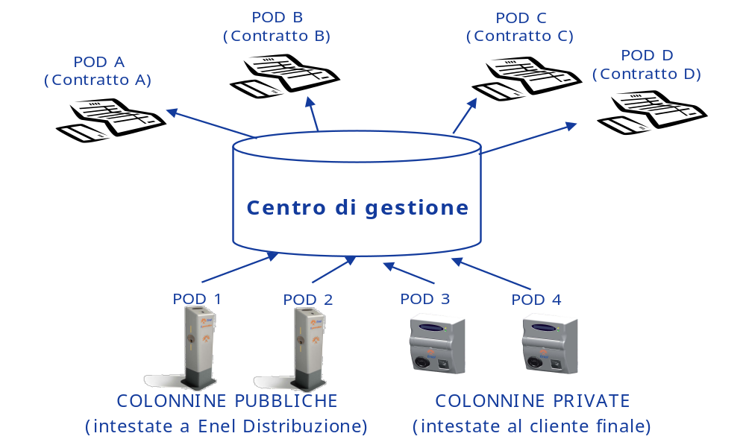
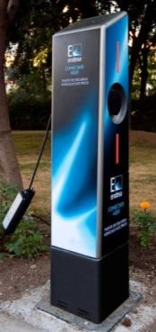
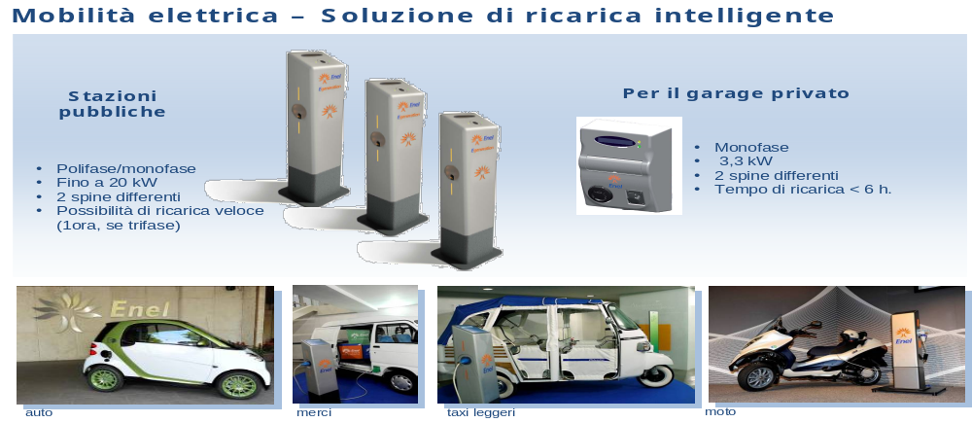
Infrastruttura di ricarica veicoli elettrici
Clearing House
Clearing House e soluzione standard di infrastruttura di ricarica pubblica e privata per la mobilità elettrica

Slide 8




Smart City: alcune esperienze nel mondo
Iniziato Stato | 2009 Progetti pilota in corso | 2009 Progetti pilota in corso | 2008 SG Pilota in corso | 2007 Piano pluriennale di sviluppo | 2008 Piano pluriennale di sviluppo | 2008 Progetti pilota in corso
Obiettivi | Riduzione CO2 40% entro 2025 vs. 1990 | Riduzione CO2 migliaia di tonnellate anno | Full Smart Grid (DG, sensori e controlli, display energia, sottostazioni smart) | Collocare la Comunità di Madrid come punto di riferimento nel percorso di sviluppo sostenibile | Ridurre la carbon Footprint a Londra attraverso efficientamento edifici | Carbon Free Zero spreco UAE leadership nelle tecnologie innovative Diversificazione del settore economico
Abitanti | 735.000 | 500.000 | 95.000 | 3.100.000 | 7.500.000 | 50.000
Attori principali | Liander (DSO Ele & Gas) AIM (Amsterdam Innovation Motor) – Comune di Amsterdam) | /Endesa Altre 11 imprese | Xcel Energy (DSO Ele & Gas) City of Boulder (US Colorado) | Governo Regionale di Madrid | LDA (London Development Agency) | Mubadala Development Company (Abu Dhabi)
Altre informazioni | Investimenti programmati 1,1 mld€ (DSO, Comune, privati); 2010/2020 | Focus su RES, Smart meters, trasporto elettrico | Investimento programmato mil$ (Privati) | Focus sulla gestione rifiuti e qualità dell’aria | Programma di Efficienza Energetica degli Edifici (BEEP) | Scopo: edifici, generazione elettrica, rifiuti, trasporto
Malaga

